Slide 1
인력사무소

Slide 2
목차

Slide 3
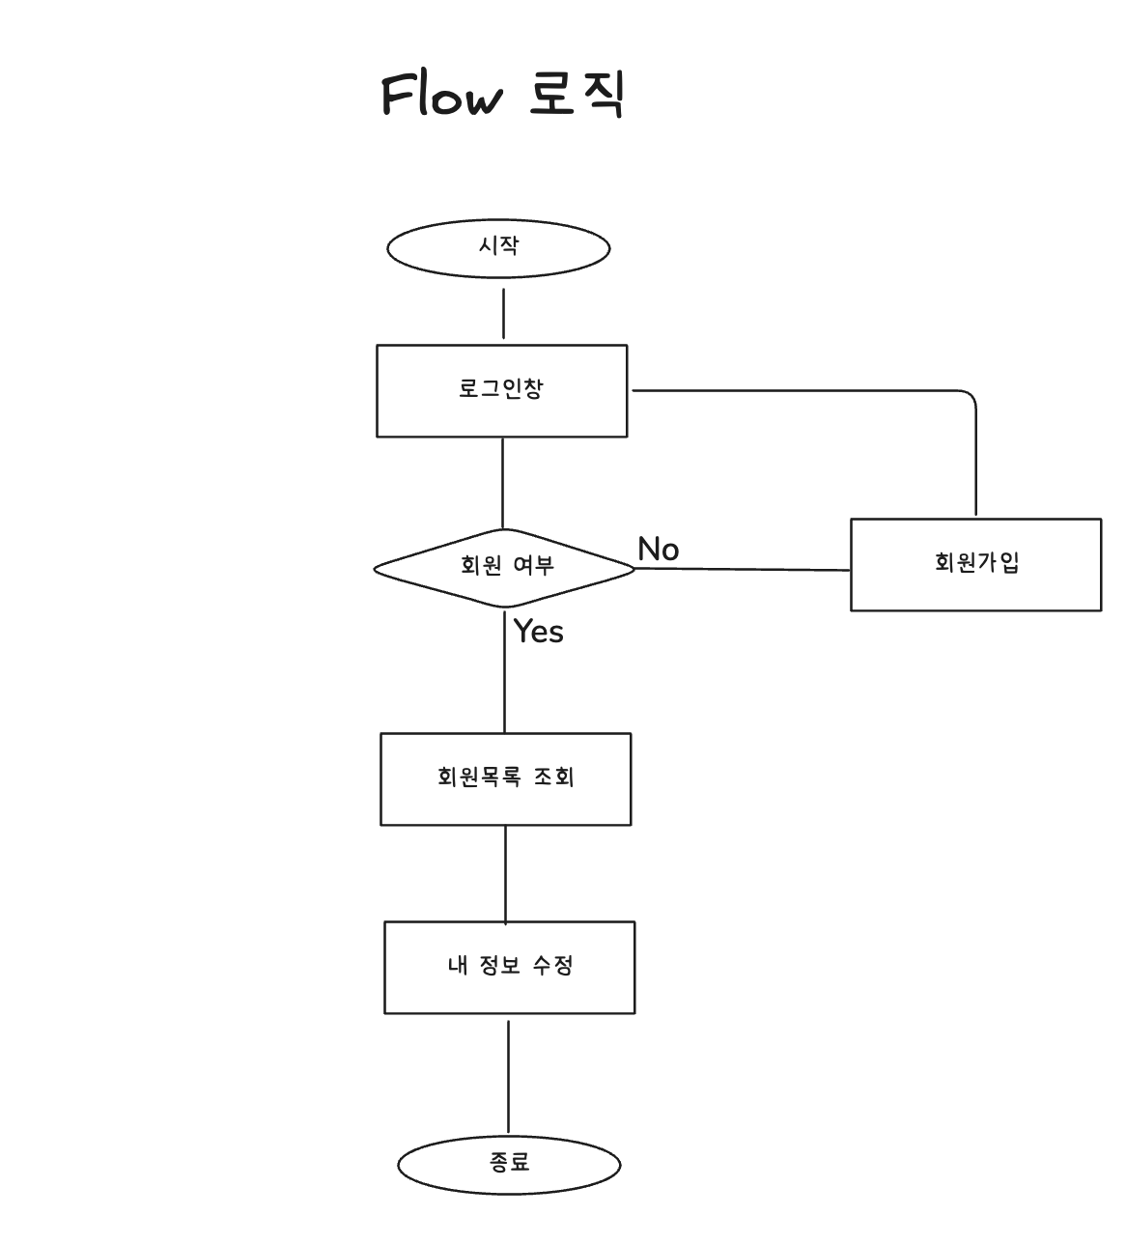

Slide 4
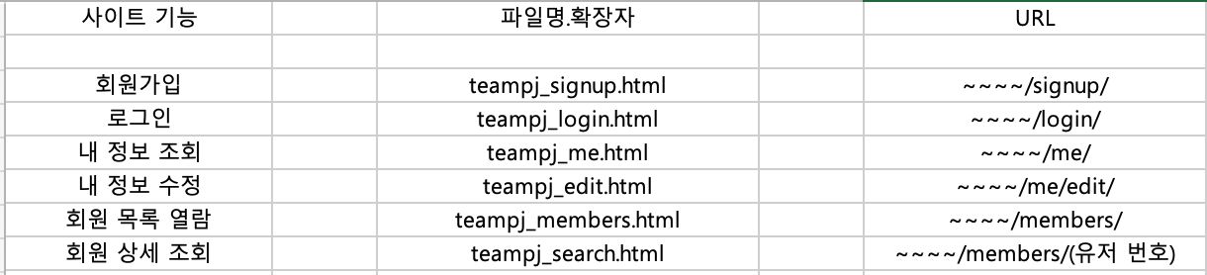
단어 정의

Slide 5
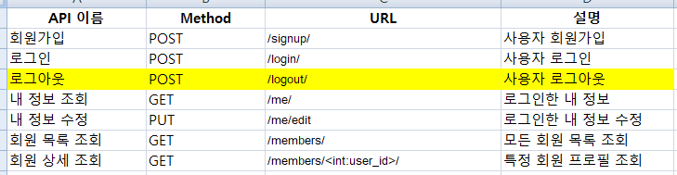
API 정의서

Slide 6
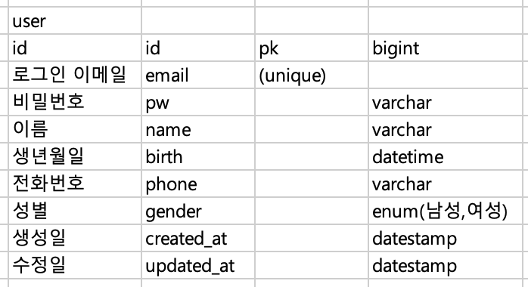
DB 구조

Slide 7
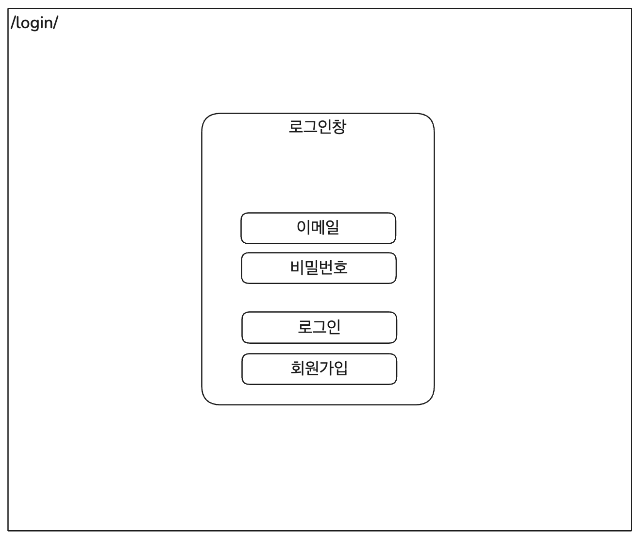
어플리케이션 화면

Slide 8
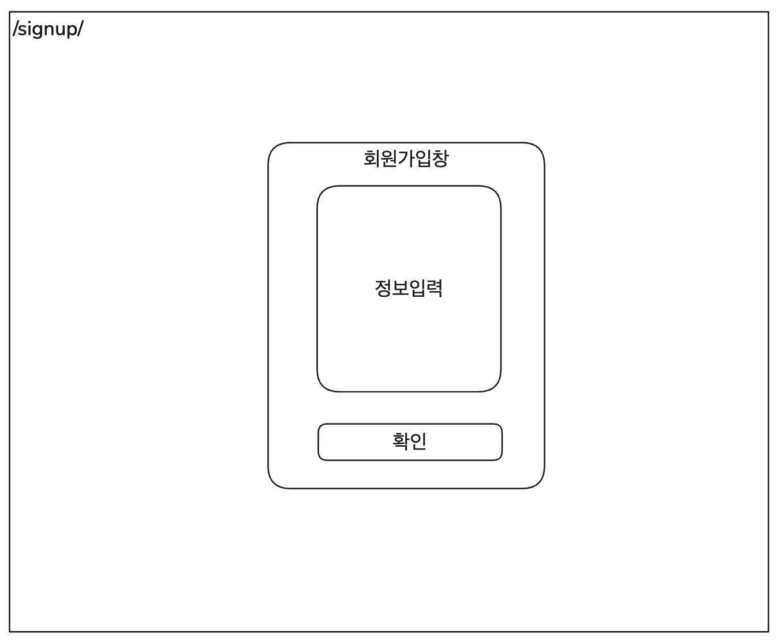
어플리케이션 화면

Slide 9
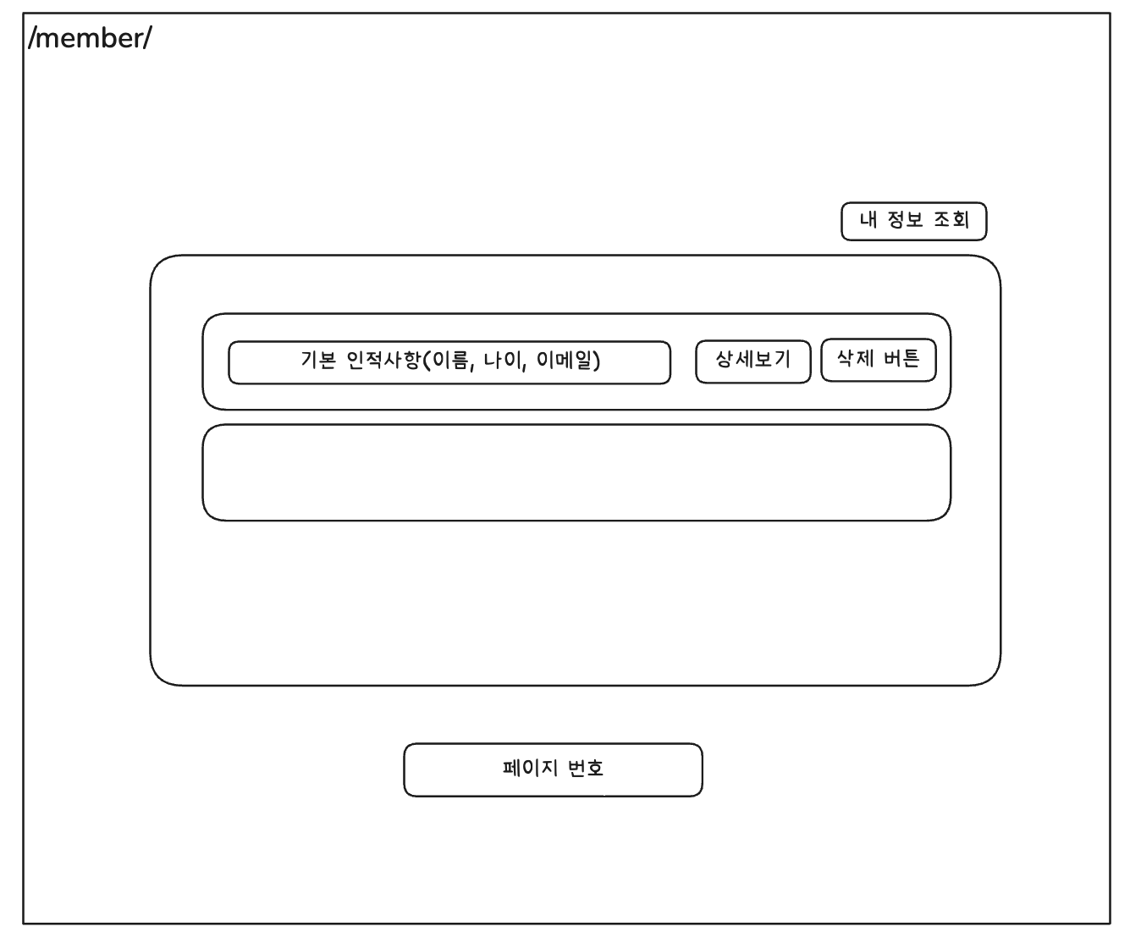
어플리케이션 화면

Slide 10
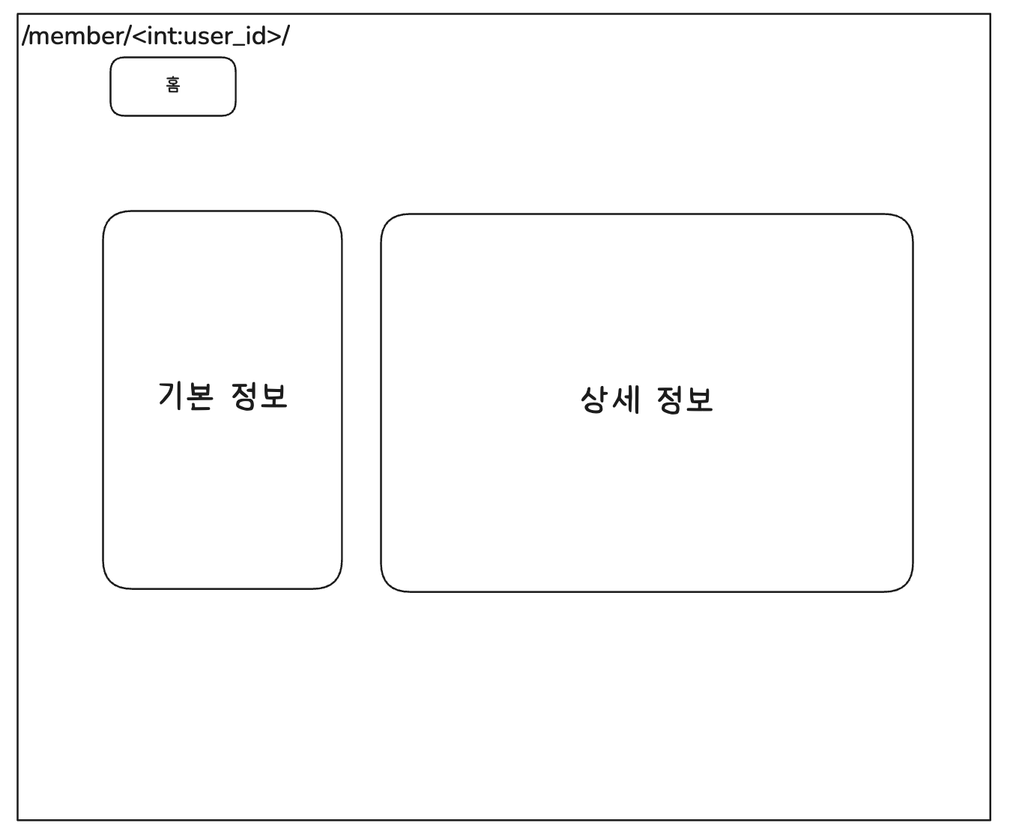
어플리케이션 화면

Slide 11
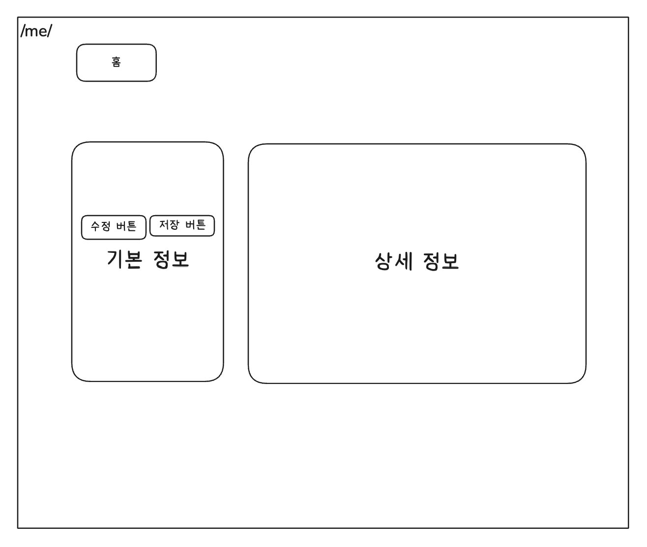
어플리케이션 화면

